Slide 1
原子力発電の利用‐安全確保と規制のあり方
‐福島第一原発事故に学ぶ‐
福島原発行動隊
2025年11月13日
元原子力規制委員長
田中 俊一

Slide 2
内容
I. 福島第一原発事故が語ること
II. 原子力安全を確保するための規制
1．原子力規制委員会の役割
2．新規制基準と原発の再稼働
III. 福島第一原発の廃止措置
IV. これからの原子力政策について
V. 復興の課題と教訓
最後にひとこと

Slide 3
I. 福島第一原発事故が語ること

Slide 4
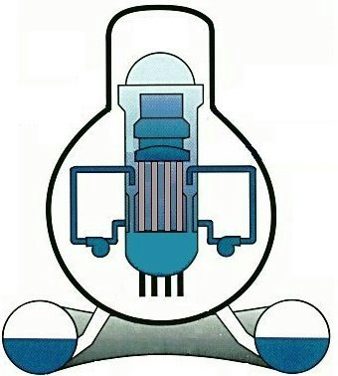
福島第一原発事故の概要
放射能放出
地震・津波という共通原因による安全機能の一斉喪失
⑦水素爆発
①地震により外部電源喪失
安全機能喪失によるシビアアクシデントの進展
②津波により所内電源喪失・破損
③冷却停止
↓
④炉心損傷
↓
⑤水素発生
↓
⑥水素漏えい
（格納容器破損）
使用済
燃料プール
非常用
発電機
+15m
配電盤
蓄電池
防波堤
津波高さ
海水ポンプ

Slide 5
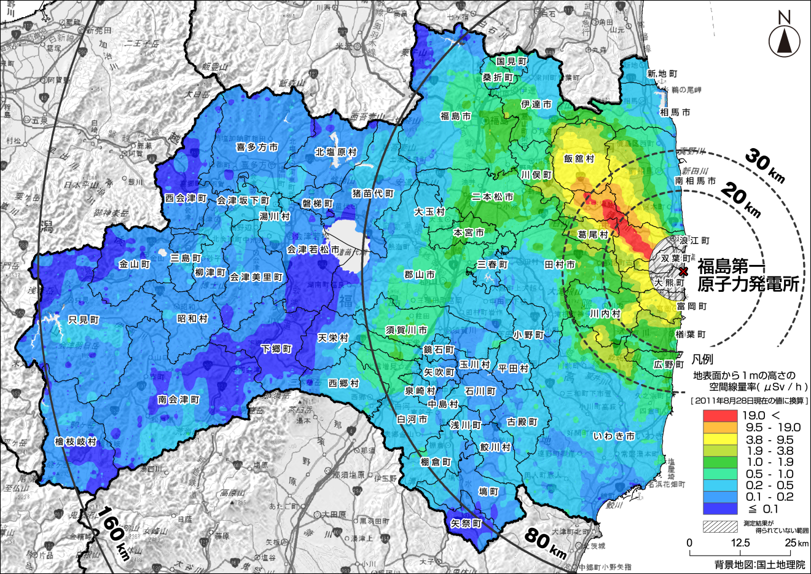
空間線量率分布（１ｍ高さでのμSv/h） 平成23年8月28日
放射能が環境に度々放出し、揮発性の放射性ヨウ素（¹³¹Ｉ）、放射性セシウム（¹³⁷Cs,¹³⁴Cs)、希ガス（¹³³Xe)が環境を汚染
3月15日の夜半から16日の未明にかけて南岸低気圧が通過し、空気中の放射能は西北方向に流れ双葉町、浪江町、飯舘村を通って福島県中通りにまで到達

Slide 6
復興・再生を難しくした事故時の対応
科学的な根拠のない、非合理的な政策
1．事故時の住民対応
a. 避難と解除の基準
b. 食品流通基準と風評被害
2．除染と除染土壌の処分

Slide 7
II. 原子力安全を確保するための
規制

Slide 8
１．原子力規制委員会の役割
規制庁発足式での委員長挨拶
2012年9月19日は、我が国の原子力安全行政の歴史を開く日となりました。 ・・・・・・・
原子力規制行政への信頼が完全に失墜している中で発足する原子力規制委員会と原子力規制庁に対する厳しい視線は並々ならぬものがあります。その一方で、厳しさの中には、私どもに対する大きな期待もあると感じています。
・・・・・・
一方、今、現在も多くの住民が避難を余儀なくされ、また放射線の被曝に不安を抱えて暮らしていることも心に刻み、「放射線の有害な影響から国民の健康と環境を守る」ことを念頭に、必要な規制は断固として実現するという強い信念で仕事に邁進していただきたいと思います。
私たちが取り組むべき課題は山積しています。中でも、原子力規制に対する信頼を回復することが極めて重要です。・・・・・・・
徹底した透明性、中立性

Slide 9
原子力規制委員会の組織理念 平成25年1月9日
原子力にかかわる者はすべからく高い倫理観を持ち、常に世界最高水準の安全を目指さなければならない。我々は、これを自覚し、たゆまず努力することを誓う。
使命
原子力に対する確かな規制を通じて、人と環境を守ることが原子力規制委員会の使命である。
行動原則
原子力規制委員会は、事務局である原子力規制庁とともに、その使命を果たすため、以下の原則に沿って、職務を遂行する。
(1) 独立した意思決定
何ものにもとらわれず、科学的・技術的な見地から、独立して意思決定を行う。
(2) 実効ある行動
形式主義を排し、現場を重視する姿勢を貫き、真に実効ある規制を追求する。
(3) 透明で開かれた組織
意思決定のプロセスを含め、規制にかかわる情報の開示を徹底する。また、国内外の多様な意見に耳を傾け、孤立と独善を戒める。
(4) 向上心と責任感
常に最新の知見に学び、自らを磨くことに努め、倫理観、使命感、誇りを持って職務を遂行する。
(5） 緊急時対応
いかなる事態にも、組織的かつ即座に対応する。また、そのための体制を平時か
ら整える。

Slide 10
２．新規制基準と原発の再稼働
東京電力福島第一原発事故を再び起こさないことを基本にした上で、事故の教訓を踏まえて策定
１F事故の教訓
☞ 原発サイトの内外を含めて放射線被ばくによる確定的な健康
影響は認められていない。
☞ 避難に伴い多数の犠牲者が出た。
☞ 半減期の長い放射性物質が環境に大量に放出されたことによっ
て、放射線被ばくによる健康影響についての誤った認識が大
規模な除染を余儀なくし、かつ避難の長期化をもたらした。
☞ 広範な環境の汚染と避難の長期化により、深刻な社会問題が生じた。

Slide 11
新規制基準の基本的な考え方と主な要求事項
①地震・津波の想定手法を見直し
共通要因による安全機能の喪失を防止
（重大事故の防止）
大規模な自然災害への対応強化
②津波浸水対策の導入
③火山・竜巻・森林火災も想定
火災・内部溢水・停電などへの耐久力向上
④火災対策の強化・徹底
⑤内部溢水対策の導入
（従来の対策は不十分）
⑥外部電源の信頼性
⑦所内電源・電源盤の多重化・分散配置
⑧モニタリング・通信システム等の強化
炉心損傷の防止
⑨原子炉の停止対策の強化
万一重大事故が発生しても対処できる設備・手順の整備
⑩原子炉の減圧対策の強化
格納容器の閉じ込め機能等の維持
⑪原子炉への注水・除熱対策の強化
⑫使用済燃料プールへの注水対策の強化
（これまで要求せず）
放射性物質の拡散抑制
⑬格納容器の破損防止対策の強化
⑭建屋等の水素爆発防止対策の導入
（対策に共通性）
指揮所等の支援機能の確保
⑮放射性物質の拡散抑制対策の導入
テロや航空機衝突への対応
原子炉建屋外設備が破損した場合等への対応
⑯緊急時対策所
（これまで要求せず）
⑰原子炉から100m離れた場所に電源車等を保管。更なる信頼性向上対策として常設化（特定重大事故等対処施設）

Slide 12
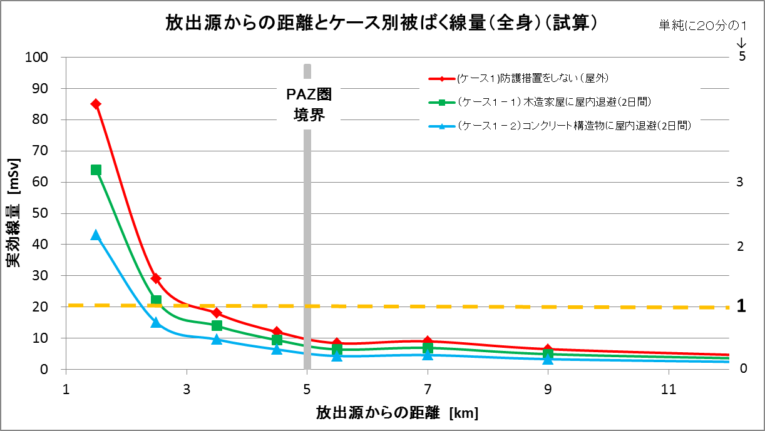
新たな原子力災害対策指針の意味
新規制基準は、^{137C}sについては、最大の想定事故時にも、1F事故の100分の1以下の100テラベクレル(10¹⁴)以下となることを要求している。これまでに許可された原発は、
5テラベクレル程度である。
新防災基準では、5km圏内（PAZ)については予備的に避難することとし、その外30km(UPZ)
までは、屋内退避することとしている。
避難しても被ばく線量には影響ないことを認識すべき。
100テラベクレル放出時の評価
原子力災害対策に関する国際的考え方（IAEA）
① 原子力災害対策の基本は、放射線被ばくによる確定的な健康影響をもたらさないこと。
② 確率的な健康影響を可能な限り少なくすること。

Slide 13
再稼働と今後
新規制基準の施行（2013年）
施行後1年で20基の変更申請
原発（川内1号機）の再稼働（2015年）
10年経過後の現状
再稼働 14基 （停止中も含む）
許可済 3基
審査中 9基
未申請 9基
2025年7月30日（電事連）

Slide 14
III. 福島第一原発の廃止措置
無残に壊れた原発は、住民の不安要因の一つで、当初の混乱した状況から改善されたものの、住民にとって心の重荷。
しかし、福島第一原発の廃止は先行きが見えない。

Slide 15
廃炉には多くの課題！
燃料プールに保管されている燃料集合体の取り出しと保管
☛ 3、4号機は終了。1、2号機は順次取り出し予定、その後の処理は未定。
放射性固体廃棄物の処理、保管
☛ 保管施設の整備・増設
☛ アルプス装置のカートリッジ（HIC)の処理
☛ 可燃物（伐採木など）の処理、屋外保管の解消
☛ 廃棄物処理施設の整備
液体廃棄物の処理
☛ アルプスで処理済みの液体廃棄物の処理・処分（トリチウム処理水）
地震・津波対策
☛ 耐震、津波：仮設防潮堤、汚染水流失防止策
溶融燃料（デブリ）の取り出し、原子炉建屋の解体

Slide 16
トリチウム水の処理
☞ トリチウムは、宇宙線によって年間約7x10¹⁶（70000兆ベクレル）生成され、世界の原発から約2x10¹⁶（20000兆ベクレル）放出されている。
☞ トリチウム水の海洋や河川への放出は、すべての原発で半世紀以上も世界で行われてきたもので、福島第一原発でも事故前には、2兆ベクレルの液体と1.5兆ベクレルの気体が放出されてきた。
☞ 排水の基準：告示濃度は60,000Bq/ℓで、この濃度のトリチウム
水を毎日2.6ℓ飲み続けると年間1mSvの被ばく量
☞ タンク130万トンの中に含まれている極微量のトリチウム水
（濃度：0.0000000014%)を分離できる実用的な技術はない。
☞ 飲料水にもトリチウムが含まれており、ＷHOガイドラインでは、
飲料水のトリチウム濃度は10,000Bq/L以下

Slide 17
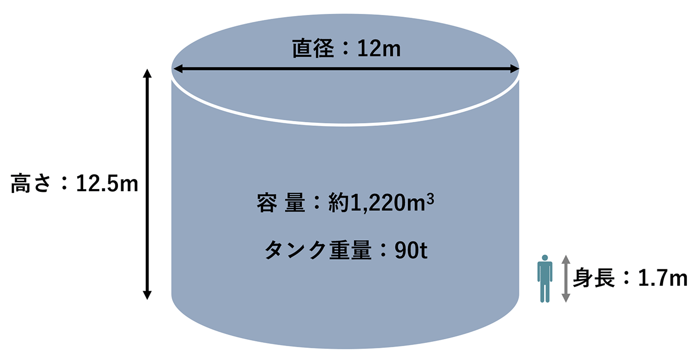
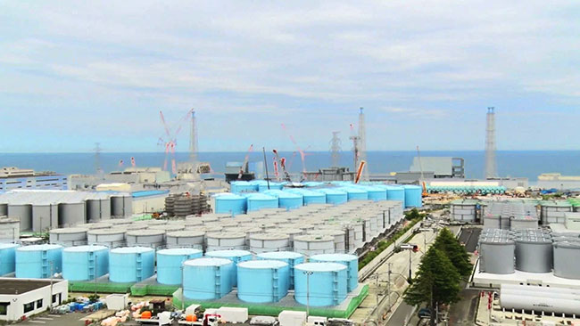
発電所の敷地を埋め尽くしている汚染水タンク

Slide 18
韓国の原発は、日本より多くのトリチウムを海洋に排出
排出量（兆ベクレル/年）
日本 福島第一 2.2（2010年実績）
BWR平均 0.3～1.9
ＰWR平均 18～83
韓国 月城 31
古里 91
中国 泰山第3 124
陽江 104
カナダ ダーリントン 220
ドイツ グレドミンゲン 1.4
フランス トリカスタン 35
ラ・アーグ再処理 11400

Slide 19
原発廃止の鍵は透明性 !
1Fの廃止措置（デブリ取り出し他）
東電が約束している４０年以内で廃止するためには、約８00トンのデブリを、今後26年間、毎日80ｋｇ以上取り出すことが必要になる！
（2024年試験取り出し量：０．７ｇ）
廃止措置は住民の理解が得られなければ、前に進めることはできない。しかし、住民の理解を得るということは、住民の言い分をすべて受け入れることではない。できることできないことを含めて真摯に正直に断固たる決意をもって住民と向き合うことであり、そのために必要なことは、廃炉にかかるすべての議論や決定に透明性を担保することである。

Slide 20
Ⅳ．これからの原子力政策について

Slide 21
１．事故の厳しい反省が第一歩
☛ 原子力規制委員会・規制庁の信頼回復への努力だけでは、
国民の信頼回復は不可能である。
☛ 信頼回復には東電は勿論、事業者の徹底的な反省と国の
反省が必要である。
原子力政策の徹底的な反省の上で、国民が納得できる科学的な新政策の策定が必要である。
現実は？
規制委員会の審査に時間がかかるとか、規制基準が厳しすぎるなどの事業者、国の批判は原子力利用の道を閉ざす暴論である。

Slide 22
2．「核燃料サイクル」神話
天然ウランの同位体存在比 U-235 : 0.72%
U-238 : 99.27%
原子炉の中で核反応
U２３８ ＋ ｎ → Ｎｐ239 → Pu239
核燃料物質であるPu239を生産することにより、数千年の核燃料が確保できるというシナリオ。
高速増殖炉サイクルのシナリオ
ⅰ） 天然ウランには、^{２３８}U（非核分裂性）が99.2％含まれている。
高速炉の中で中性子を吸収させて核分裂性の^{２３９}Puに核変換。
ⅱ） ^{２３９}Puを再処理で抽出し、再び高速炉燃料として利用。
ⅲ） 高速炉増殖炉では使用した以上の^{２３９}Pu燃料が生み出される。

Slide 23
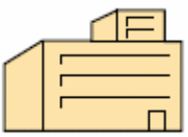
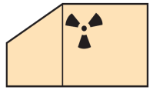
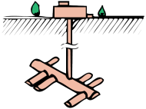
原子力大綱（2005年）
操業等開始予定（目標）
天然ウラン
鉱石
天然ウラン
精鉱
天然ウラン
（気体）
濃縮ウラン
（気体）
ウラン鉱山
濃縮工場
（2010年新型遠心機導入）
精錬工場
転換工場
再転換工場
濃縮ウラン
（固体）
2016年12月廃炉決定
✖
ウラン燃料工場
✖
原子力発電所
（軽水炉）
プルサーマル（2015年までに16－18基に導入）
高速増殖炉
もんじゅ
（2010年４月運転再開）
ＭＯＸ燃料
✖
高
速
増
殖
炉
使
用
済
燃
料
使用済燃料
軽水炉
サイクル
高速増殖炉
サイクル
中間貯蔵施設
（2012年操業開始）
ＭＯＸ燃料工場（2015年）
高速増殖炉用
燃料工場
✖
ウラン・プルトニウム
✖
高レベル放射性廃棄物
高速増殖炉用
再処理工場
再処理工場（2010年）
高レベル放射性廃棄物
最終処分施設(2030年頃）
高レベル放射性廃棄物
貯蔵管理施設

Slide 24
2025年の現実
燃料サイクル（高速炉サイクル）では、高速増殖炉とMOX使用済み燃料の再処理技術が必須であるが。。。
・ 高速増殖実証炉「もんじゅ」の破綻
スーパーフィニックス（仏）は、稼働後10年足らずで停止、廃炉
・ 軽水炉再処理施設の稼働もできず、MOX燃料再処理施設は
計画もない。
・ 廃棄物処理施設（ガラス固化）はトラブル続き。
・ 高レベル廃棄物（ガラス固化体）の処分の目途は全くない
原子力大綱（2005年）の計画（神話）はすべて破綻

Slide 25
ウラン資源の確認埋蔵量は１00年分以上
2008年：OECDのOutlook(The Red Book)
世界のウラン資源の需給について、世界の原子力発電所が現在の3倍に拡大した場合でも、ワンススルー燃料サイクルだけを用いて100年以上のウラン供給が可能であり、非在来型資源（例えば、リン鉱石中のウランを加えれば、供給可能な期間は更に2倍以上になると予測している
既知資源（確認済資源及び推定資源）
454万t ＜ 80 ドル/kgU
547万t ＜ 130 ドル/kgU
● 未発見資源 1050万t
リン鉱石に含まれるウラン資源 2200万t（US-DOE 1979推定値）

Slide 26
3．「軽水炉サイクル」は「サイクル」でない
FBRの実用化の見通しがないまま、六ケ所再処理工場を稼働させ燃料サイクルの路線を維持することと、余剰プルトニウムを消費するために、プルサーマル路線、すなわち軽水炉サイクル政策を導入したが、１F事故によって、軽水炉サイクルは完全に破綻しているのが現実。
☞ プルサーマルによるウラン燃料の節約効果は、最大で15％であり資源節約
にはならない。
☞ 既に40トン余の在庫を有し、六ケ所再処理工場を稼働せせれば、さらにPu
の在庫が増えて、カットオフ条約違反等の深刻な国際問題になる。
☞ 多数の原発を新増設しなければ、プルサーマルによって六ケ所再処理工場
で抽出されるPuの消費は不可能である。
☞ プルサーマルで使用したMOX使用済み燃料は、六ケ所再処理工場では
再処理ができないので、直接処分になる。高レベル廃棄物の短寿命化の
詭弁。
軽水炉では燃料のサイクルは不可能！

Slide 27
なぜ燃料サイクルに拘る？
再処理の中止は、即、使用済み燃料の処分、高レベル廃棄物の処理・処分政策の見直しが不可欠。
再処理を止めた時に問題となるのは、使用済み燃料の最終処分である。使用済み燃料は、既に2万トン程度蓄積されており、最終処分は、今後の原発の稼働に拘わらず解決しなければならない課題である。我が国は、使用済燃料は六ヶ所再処理工場で再処理し、高レベル廃棄物はガラス固化体に加工して、300m以深の地層に処分するとしてきた。
再処理した後の高レベル廃棄物は、300年程度でウラン鉱山レベルの放射能にまで減衰するといった科学的にも技術的にも裏付けのない詭弁を弄し、再処理と燃料サイクルに拘ってきた原子力政策の矛盾を直視することを国も電気事業者も逃げている。
Puの利用（消費）ができない現実から燃料サイクル政策が破綻しているのは明白であり、六ケ所再処理工場の稼働によって、より厳しい現実に直面する（時間の問題！）。

Slide 28
使用済み燃料の直接処分は国際常識
世界の多くの原発先進国は、再処理を行わないこととし、使用済み燃料の直接処分を志向している。立地の難しさは、各国とも同じであり、立地が決まるまでは発電所内に鋼製、またはコンクリートキャスクに乾式貯蔵している。
乾式貯蔵であれば、200年程度は貯蔵可能であり、この間に国民的な合意を得て立地問題の解決を図ることとしている。
高レベル廃棄物の短寿命化の虚言
使用済み燃料には、長寿命のTRU（マイナーアクチノイド）が含まれており、これを抽出分離して消滅させることができれば、残りの高レベル廃棄物の寿命を大幅に短寿命化できるとされている。
TRUの消滅方法としては、加速器と高速炉が検討されたが、いづれも、工学的にも安全性の点でも成立しない。物理的素過程としてTRUの核種の消滅（核分裂）があっても、100％消滅できるシステムはない。
そもそも、極めて少量のTRUを使用済み燃料から抽出・分離する技術がない。

Slide 29
4．現実離れした原子力政策
「エネルギー基本計画」（2021年7月）の基本は、2050年カーボンニュートラル
達成に向けた政策
骨子
① 2050年カーボンニュートラル（2020年10月表明）、2030年の 46％削減、更に
50％の高みを目指して挑戦を続ける新たな削減目標（2021年4月表明）の
実現に向けたエネルギー政策の道筋を示すこと。
② 世界的な脱炭素に向けた動きの中で、国際的なルール形成を主導すること
や、これまで培ってきた脱炭素技術、 新たな脱炭素に資するイノベーションに
より国際的な競争力を高めるための政策を提示すること。
③ 安全性の確保を大前提に、気候変動対策を進める中でも、安定供給の確保
やエネルギーコストの低減（S+3E）に向けた取組を進めること。
原子力の位置づけ（真意が不明？）
2050年カーボンニュートラルや2030年の新た な削減目標の実現を目指すに際して、原子力については安全を最優先し、再生可能エネルギーの拡大を図る中で、 可能な限り原発依存度を低減する。

Slide 30
2030年に向けた政策対応（国）
原子力の社会的信頼の獲得と安全確保を大前提として原子力の
安定的な利用の推進
☛ 安全最優先での再稼働： 再稼働加速タスクフォース立ち上げ、人材・知見の
集約、技術力維持向上
☛ 使用済燃料対策： 貯蔵能力の拡大に向けた中間貯蔵施設や乾式貯蔵施設
等の建設・活用の促進、 放射性廃棄物の減容化・有害度低減の技術開発
☛ 核燃料サイクル： 関係自治体や国際社会の理解を得つつ、六ヶ所再処理工場
の竣工と操業に向けた 官民一体での対応、プルサーマルの一層の推進
☛ 最終処分： 北海道2町村での文献調査の着実な実施、全国の出来るだけ多く
の地域での調査の実現
☛ 安全性を確保しつつ長期運転を進めていく上での諸課題等への取組： 保全
活動の充実等に取り組むとともに、諸課題について、官民それぞれの役割に
応じ検討
研究開発の推進
☛ 2030年までに、民間の創意工夫や知恵を活かしながら、国際連携を活用した
高速炉開発の着実な推進、小型モジュール炉技術の国際連携による実証、高温
ガス炉における水素製造に係る要素技術確立等を進めると ともに、ITER計画等
の国際連携を通じ、核融合研究開発に取り組む。

Slide 31
（1）具体性のない次世代革新炉
新たな安全メカニズムを組み込んだ次世代革新炉として革新軽水炉が開発目標として掲げられているが、新たな安全メカニズムは全く具体性がない。
軽水炉の安全性向上のための開発
半世紀以上、国際的に研究開発が続けられ、その反映として様々な改良を経た現在のPWRやBWR軽水炉であり、１F事故の後に、新たな安全規制基準が決められ、既存の軽水炉についての一層の安全性向上が求められている
新規制基準を踏まえて、さらなる安全メカニズムを備えた軽水炉開発を次世代革新炉の目標とするのが適切で、現実的。
（夢にもならぬ夢で遊ぶ時間もお金も余裕はないはづ）

Slide 32
（2）中小型軽水炉の歴史的現実
中小型炉の開発の歴史は古い。
スウェーデン：PIUS-PWR 炉（1984年）：
東大：ISER-PWR （Inherent Safety and Economical Reactor）
三菱グループ：MISIR-PWR（Mitubishi Intrinsic Safe Integrated Reactor）
日本原子力研究所：SPWR（System-integrated PWR）
PIUS-BWR: 米国ORNL
SBWR（Simplified BWR）: 米国GE社、
TOS-BWR：東芝TOS-BWR
安全性の画期的な改善もなく、経済性などに劣ることからこれまで商用原発として実現した例はゼロ。最近、米国で建設予定であった小型モジュール炉（SMR）は、モジュール化ができず、コストが増大し、発電単価が高くなることから中止。
電力グリッドが整備され、大量の電気を必要とする先進国にとって小型炉はメリットがなく、世界の原発の歴史は、EPR（EU）、APWR, ABWR（米国）に見られるように、逆に大型化の一途をたどってきた。

Slide 33
（3）実用化とは無縁の高速増殖炉
日本：もんじゅ開発の中止、廃炉（2016年）
1980年から約11,000億円の開発費を投資、廃炉にさらに数千億
仏国：実用炉「スーパーフェニックス」を建設、稼働（1986年）、1998年に閉鎖
新たな高速増殖炉ASTRIDの開発放棄（2019年）
米国、英国：実用炉の開発は放棄（数10年前）
高速増殖炉は技術的な問題が克服できず、安全性の面でも本質的で重大な課題を抱えている。
（4）発電できない高温ガス炉
西ドイツ：1980年代から90年代にかけて開発研究
日本：原研が高温工学試験研究炉を建設し、1998年に臨界、2004年に950℃を
達成、触媒を使っての水分解を達成。しかし、ヘリウムガスタービンの
開発ができず中断。
仮に発電できても、出力密度が小さく経済性が劣っていることと、1000℃以上の高温に耐えるための核燃料等の構造材料も特殊であり、一般的な発電炉としての可能性はない。

Slide 34
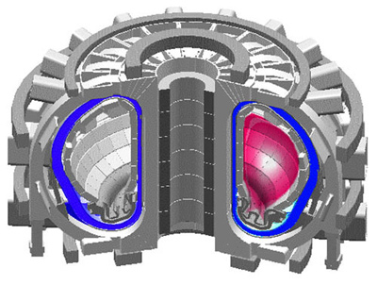
（4）技術的成立のない核融合炉
ITER概念図
プラズマ（重水素D、3重水素T）
直径16m
DとTの核融合反応
14MeV中性子と３MeVのα線が発生
中性子を止めて熱エネルギに変換
Li冷却材の中で⁶Li(n, α )反応でTを増殖
克服困難（不可能）課題
・真空容器他の構造材料は、14MeV
中性子照射に耐えられない。
（2，3年の寿命と評価）
・大量のトリチウムを増殖する必要
・14MeV中性子の遮へいには大きな
空間が必要（背計上不可能）
真空容器
ブランケットセグメント
核融合炉心からの中 性子を遮へいし、熱を取り出して発電 するとともに、燃料であるトリチウム を生産（冷却、増殖、遮へい）

Slide 35
V．復興の課題と教訓
① ポピュリズムは住民の犠牲を招く
② 深刻なもう一つの風評被害
③ 科学者の社会的責任と役割
④ 科学者の無責任な取り組み
⑤ 放射線被ばくの健康影響についてのLNT神話の
克服
⑥ お金だけでは復興はできない

Slide 36
① ポピュリズムは住民の犠牲を招く
☞ 重大なリスクを克服するために必要なことは、確かな科学的
知見に基づき、現実を直視した合理的な判断と対応が重要。
☞ 我が国の政治・行政は、科学的判断よりもポピュリズムに流
されがちであり、典型が今回の事故対応。
☞ 非科学的な様々基準が、2300人以上の関連犠牲者を出し、
深刻な風評被害をもたらしている。
☞ 世論の名のもとで行われる行政の責任回避は、結果として
住民（国民）に深刻な犠牲と損害をもたらすが、政治・行政は
痛みを感じない。

Slide 37
② 深刻なもう一つの風評被害
☞ 福島の農水産物に対する風評被害は深刻で解決への道筋が
見えない（食品流通基準の見直しが必須）
☞ 風評被害は、人に対する風評がより深刻。福島の人間に対
する、 「将来ガンになる」、「福島の子供には放射線被ばくの
影響が出る」、「福島の人に接触すると放射能が移る」といった
理不尽な差別は、事故直後だけでなく今でも払拭されない。
差別の原因は、事故直後に暗躍したイデオロギーを踏まえた
一部の政治家や専門家、それに与するメデアの影響。新型
コロナでも同様の理不尽な差別がみられる。

Slide 38
風評は（恥ずべき）心の問題だが・・・
我が国には、放射線や放射能に対する無知や誤解に基づくひどい差別がある。広島・長崎の子供たちは、戦後、そうした差別意識にさらされ、結婚や就職で大変な苦渋と苦労をさせられてきたという歴史がある。
あるメデアの世論調査でも都会の大多数の方は、放射能を伝染病ののように誤解をしているとの報道がなされている。
福島県民、特に避難指示の対象となった子供たちは、将来、県外にでたときには、こうした偏見に晒されてきたが、この差別は今後も続き、。福島県（避難指示区域）に住んでいたとか、福島県に生まれただけで、様々な不合理な偏見や差別に直面させられることになります。
科学的根拠に欠け、合理性のない放射線防護基準や政策が、農水産物の風評被害に止まらず、福島県民、特に子ど達に対する風評差別につながっている！

Slide 39
③ 科学者の社会的責任と役割
☞ 事故当初の冷静さにかける専門家の姿勢が、住民に不安と
混乱をもたらした原因。
☞ 事故から10か月後になって長期の避難を固定化してしたこと
は、政府の根拠のない判断に加担した専門家の責任は重大で
ある。
☞ 現実を無視した食品流通基準は、国際的な知見も実態も踏
まえない非科学的で、非合理的な基準の典型例。時の厚生
労働大臣に与した食品安全委員会の社会的責任は重大。
行政判断を補うのが専門家の役割であり社会的責任で、
政治や行政に忖度することでない！

Slide 40
④ 科学者の無責任な取組み
☞ トリチウム排水からのトリチウム水を分離し、あたかも適切な
処理方法があるかのごとき議論を6年間も繰り返してきた。
無駄な議論を続けることで、トリチウム処理水の問題が、福島
の安全問題のような世論を生み出し、福島第一原発の廃止措置
を進める上での大きな障害にしてしまった。
☞ 除染土壌からのセシウムを分離する様々な技術提案があった
が、実験室でできても、1400万トンの土壌には適用できず、実際
の場で使えるものは皆無である。
☞ どんな動植物も様々な原因で突然変異やDNAの異常が生じる
が、僅かの異常を恰も放射線の影響のように吹聴する研究者が
いる。
会が大きなリスクに直面した時に、科学者が己の興味と利益のために無責任に発信するのは犯罪！

Slide 41
⑤ LNT神話の克服
☞ 放射線防護の根幹には、「LNT（直線しきい値なし）仮説」、それの延長に
ある「放射線被ばくは少なければ少ないほどよい、どんなに少ない放射線
被ばくでも健康影響がある」という科学的な実証データの存在しない確率論的
リスクに対する誤った思い込みがある。
☞ 「LNT仮説」は、 その後、原爆被爆者のデータや、より低い線量での様々な
験証や理論によって否定されている。
福島第一原発事故についてのUNSCAERの報告をLNT仮説では説明不可能。
☞ 日本の放射線防護関係者の思考もICRP勧告を無条件に踏襲し、科学でなく
「神話」の世界に陥っている。
☞ 福島第一原発事故では、原子力学会、保健学会物理学会などの関係学会
は、総力挙げて国民の切実な期待に応えるべき責任があったはずであるが、
国民からもっとも必要とされているときに、何らの発信もしていない。
ＬＮＴ仮説を乗り越えて、新たな放射線防護体系を構築するのが
放射線防護関係者の責任！

Slide 42
⑥ お金だけで復興は不可能
事故に伴う賠償（合意金額） 合計 94,839 億円 （2020年3月）
個人（精神的損害他） 19,920 億円
法人・個人事業者（営業損害、風評被害等） 30,116 億円
その他（財物補償、住居確保等） 18,789 億円
除染等 26,013 億円
福島県の10年分の予算が投入されたが、復興の進捗が実感できない！

Slide 43
最後にひとこと
原子力は科学技術であるとの再認識
・ １F事故で露になった安全神話の克服、原子力は科学技術で
あるとの再認識
・ これまでの内外での研究開発の歴史を踏まえ、現実を見据
えた原子力政策
原子力利用の再生のために必要なこと
・ 国民の理解醸成
・ 安全性の更なる向上を目指す取り組み
・ 人材育成

